Slide 1
프로젝트 기획
윤기호 교수님
야심작
김동욱 김원중 신세규 임예지

Slide 2
프로젝트 기획
Ⅰ 시장조사
Ⅱ 시계구상
Ⅲ 목표설정
Ⅳ 관련이론
Ⅴ 역할분담 및 향후일정

Slide 3
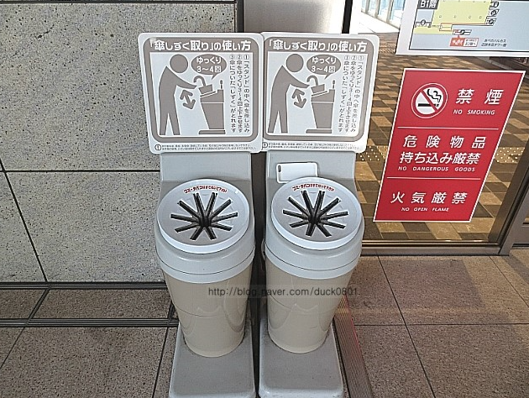
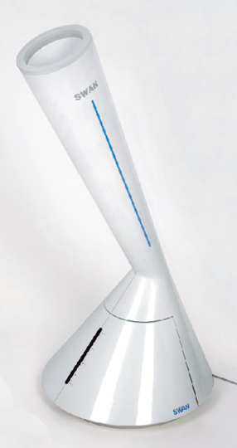
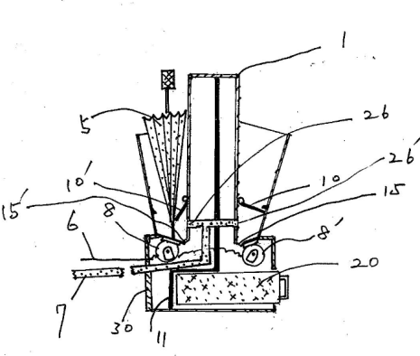
Ⅰ. 시장조사 - 우산건조기
프로젝트기획

Slide 4
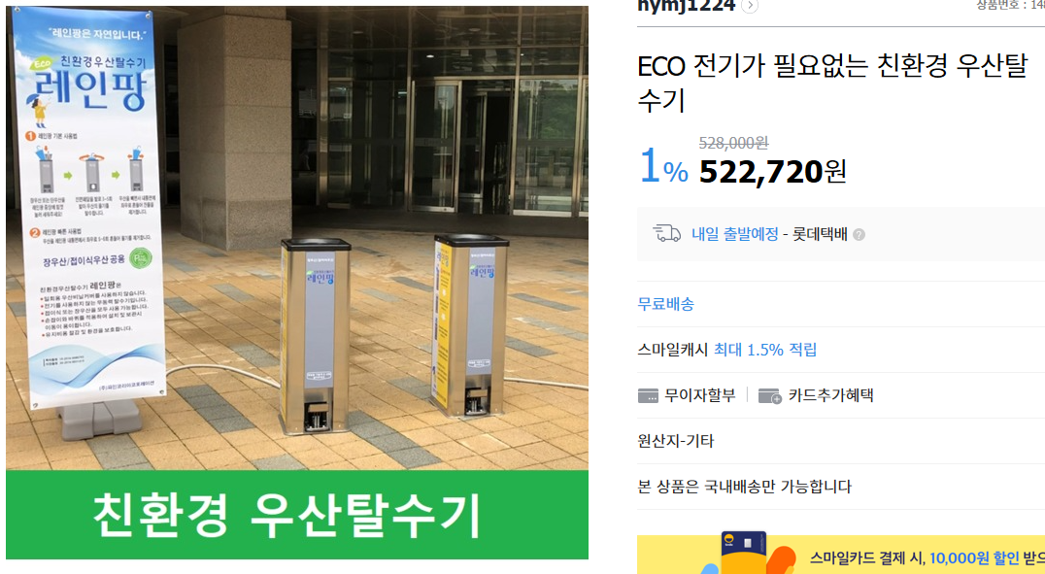
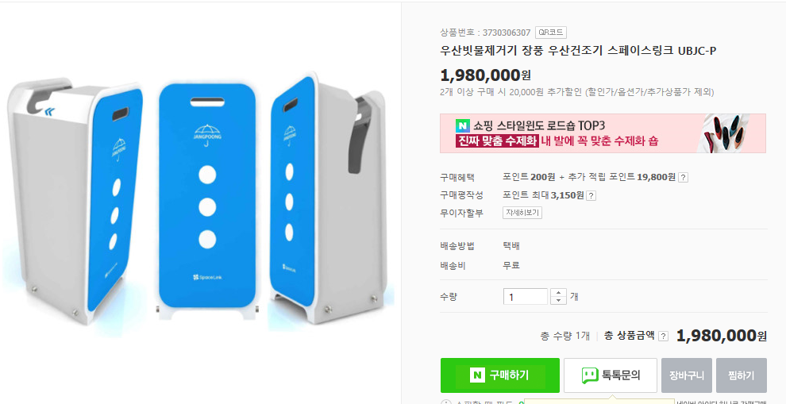
Ⅰ. 시장조사 - 우산건조기
프로젝트기획

Slide 5
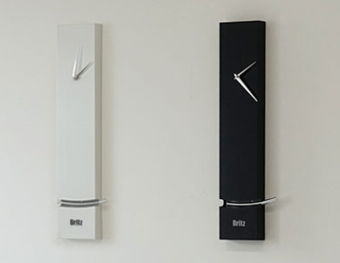
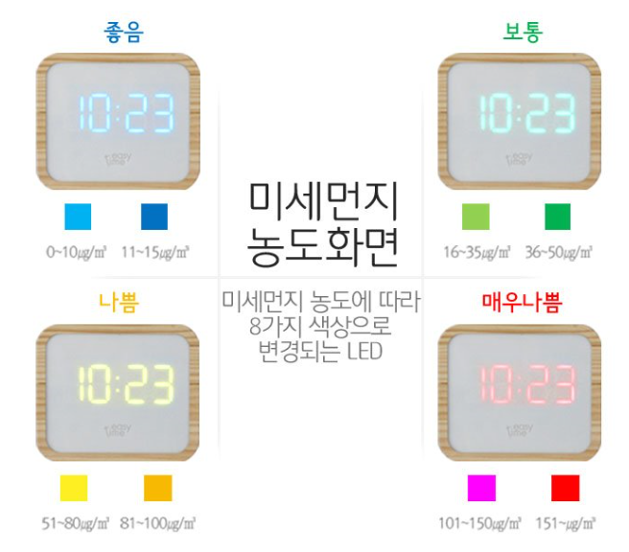
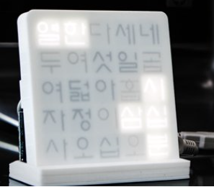
Ⅱ. 시계구상- 김동욱 (참고할만한 디자인)
프로젝트기획

Slide 6
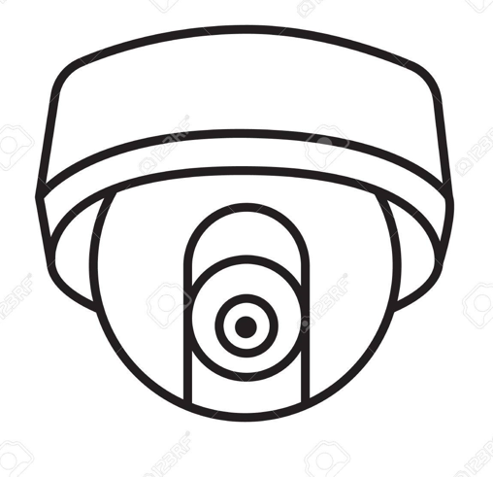


Ⅱ. 시계구상- 임예지(기존에 나와있는 스마트시계)
프로젝트기획

Slide 7
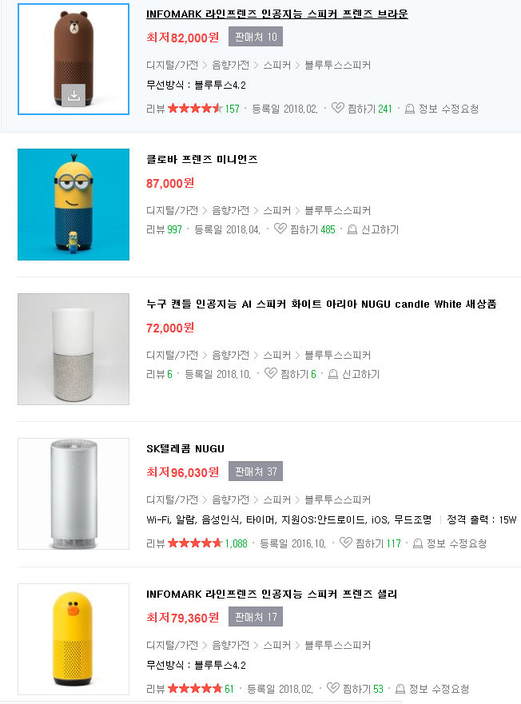
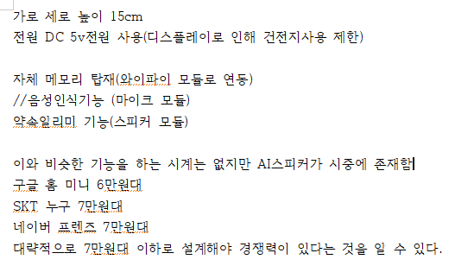
Ⅱ. 시계구상-김원중 (추가기능구상)
프로젝트기획

Slide 8


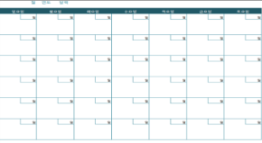

Ⅱ. 시계구상-신세규 (서버구동하기위한 방식)
프로젝트기획
아빠
엄마
언니
나

Slide 9
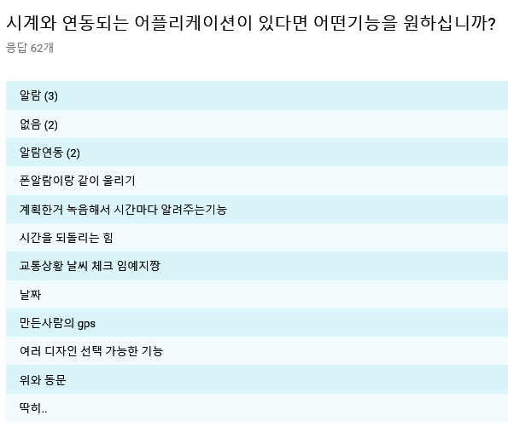
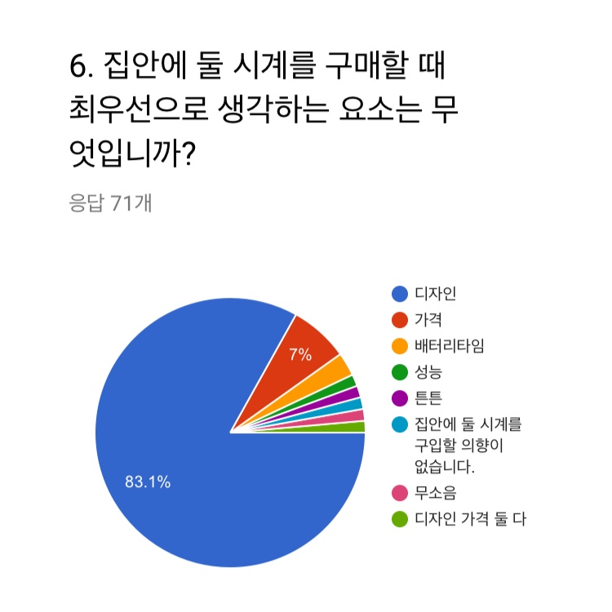
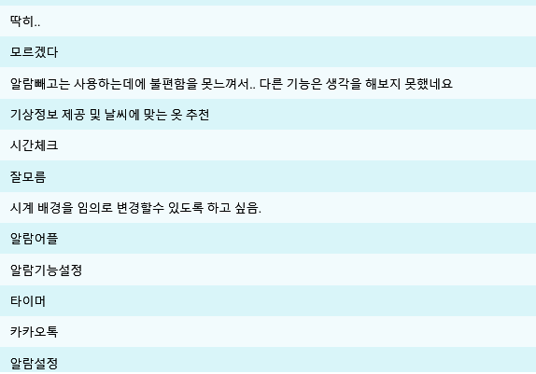

Ⅲ. 목표설정 - 디자인
프로젝트기획

Slide 10
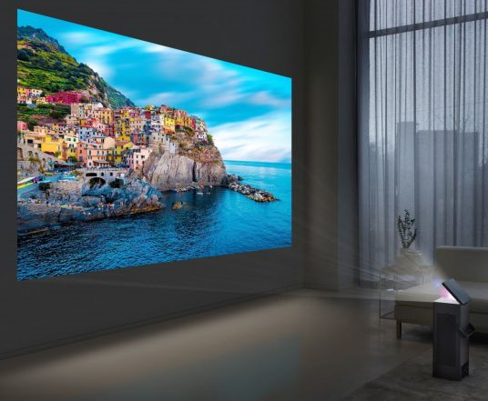
Ⅲ. 목표설정 – 시계의3구성요소 (디자인)
프로젝트기획

Slide 11
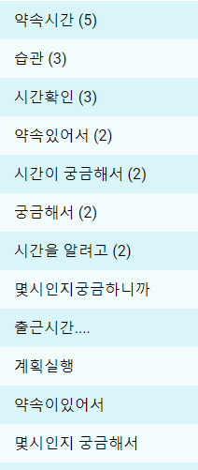
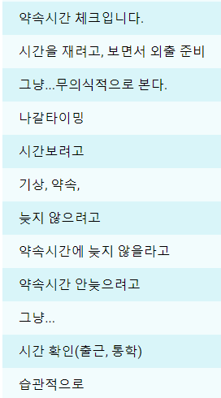
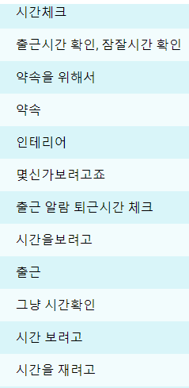
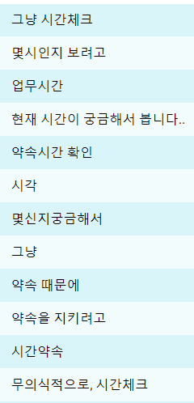
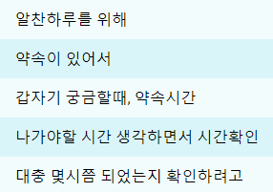
Ⅲ. 목표설정 - – 시계의3구성요소 (일정관리)
프로젝트기획
-시간확인에 관한 응답 66건 중 15명
-약속에 관한 응답 66건 중 39명

Slide 12
Ⅲ. 목표설정 - – 시계의3구성요소 (일정관리)
프로젝트기획
아빠
엄마
언니
나

Slide 13

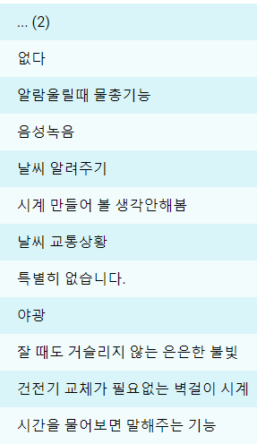
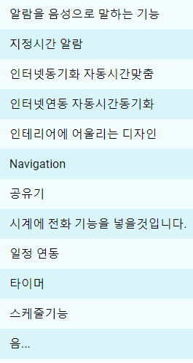
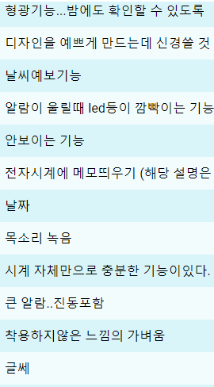
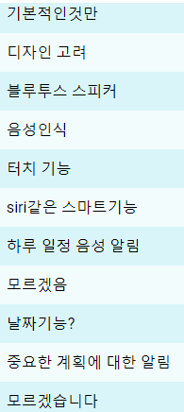
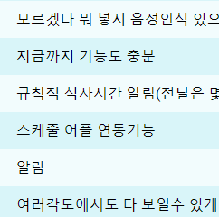
Ⅲ. 목표설정 - – 시계의3구성요소 (어플의기능)
프로젝트기획
-날씨와 교통에 관한 응답 66건 중 15명

Slide 14

Ⅲ. 목표설정 - 3구성요소
프로젝트기획
디자인
일정관리
(알람..)
어플의 기능
(날씨,교통정보..)

Slide 15
Ⅳ. 관련이론
프로젝트기획
웹 서버 | WAS (Web Application Server)
정적인 HTML이나 이미지를 제공하는 서버 웹 서버 종류 Apache, IIS(Internet Information Server), WebtoB 등 | 웹 애플리케이션과 서버 환경을 만들어 동작시키는 기능을 제공하는 소프트웨어 프레임워크 WAS종류 Web Logic, Web Sphere, Jeus, JBoss

Slide 16
Ⅴ. 역할분담
프로젝트기획
김동욱
소프트웨어 - 안드로이드
김원중
하드웨어 총괄 - 3d프린트 조사
신세규
소프트웨어 총괄 - 시계
임예지
하드웨어 디자인 + 관련이론조사

Slide 17
Ⅴ. 향후계획
프로젝트기획
8주차(주제설정,시계구상)
10주차(관련이론조사)
-프로토콜,서버,데이터베이스 조사
-시계출력형태 조사
12주차(관련이론조사)

Slide 18
THANK YOU

Slide 19
회 의 록
회의명 | 브레이밍스토밍을 통한 주제 축소
일 시 | 10.18일 (목) |  |  |  | 장 소 |  | 온라인회의
의 제 | 설문조사내용을 토대로 중점적 개발사항 정하기
토의 내용 | 지난 발표 때 시행했던 설문조사를 토대로 졸업작품을 어떠한 방향으로 개발해야할지를 회의했다.
결의 사항 | 대부분의 설문참가자들은 시계를 살 때 원하는 요소는 디자인과 어플리케이션 기능, 일정관리기능이다. 즉, 스케줄관리를 위해서 시계를 사지만 그 중에 디자인요소를 가장 중요하게 생각하는 것으로 나타났다. 따라서 앞으로 디자인이 가미된 졸업작품을 만들기로 합의하였다.
이견 사항
참석 현황 | 대상 | 성명 |  |  |  | 학번 |  | 서 명(자필)
 | 참석자 | 신세규 김동욱 김원중 임예지 |  |  |  | 20141017 20140987 20140996 20161030
 | 불참자
불참 사유
작성자 | 김원중 |  | 작성일 | 2018.10.18

Slide 20
회 의 록
회의명 | 브레이밍스토밍을 통한 주제 축소
일 시 | 10.20일 (토) |  |  |  | 장 소 |  | 온라인회의
의 제 | 대체아이디어인 우산건조기 검토
토의 내용 | 지난 발표때 제안받았던 우산건조기 아이디어를 검토하는 회의를 가졌다. 기존 우산건조기는 36kRPM모터를 사용하며, 모터의 가격은 약 1~2만원대로 저렴하다. 우산건조기는 수요층이 명확한 아이디어이다 (지하철 역사 및 건물출입구 1층)
결의 사항 | 우산건조기를 제작하기 위해서는 모터를 활용해야하는데, 이 모터를 실제로 설계에 적용하기 위해서는 전력이 많이 필요하다. 또한 우산건조기를 설계하는 것은 단순 하드웨어설계에 지나지 않으므로, 학부의 커리큘럼과 많이 동떨어진 아이디어이다.
이견 사항
참석 현황 | 대상 | 성명 |  |  |  | 학번 |  | 서 명(자필)
 | 참석자 | 신세규 김동욱 김원중 임예지 |  |  |  | 20141017 20140987 20140996 20161030
 | 불참자
불참 사유
작성자 | 김원중 |  | 작성일 | 2018.10.18

Slide 21
회 의 록
회의명 | 브레이밍스토밍을 통한 주제 축소
일 시 | 10.27일 (토) |  |  |  | 장 소 |  | 온라인회의
의 제 | 시계에 들어갈 기능 회의
토의 내용 | 시계에 들어갈 기능들을 각자 생각하고 그 기능을 구현하려면 필요한 요소가 무엇이 있는지 알아본다.
결의 사항 | 김원중 : 방수방진, 현재 교통상황알려주기, 건강상태 모니터링 김동욱 : 대략적인 디자인과 센서조사 신세규 :라즈베리파이를 이용하여 스마트폰 어플과 연동하기(와이파이, 블루투스) 임예지 : 라즈베리파이 모듈 조사(esp8266, wifi모듈)
이견 사항
참석 현황 | 대상 | 성명 |  |  |  | 학번 |  | 서 명(자필)
 | 참석자 | 신세규 김동욱 김원중 임예지 |  |  |  | 20141017 20140987 20140996 20161030
 | 불참자
불참 사유
작성자 | 김원중 |  | 작성일 | 2018.10.18

